Slide 1
Педагогтерді аттестаттаудан өткізу қағидалары мен шарттары

Slide 2
1. Осы Педагогтерді аттестаттаудан өткізу қағидалары (бұдан әрі – Қағидалар) Қазақстан Республикасының Еңбек кодексінің 139-бабының 7-тармағына, «Педагог мәртебесі туралы» Қазақстан Республикасы Заңының 14-бабына, «Мемлекеттік көрсетілетін қызметтер туралы» Қазақстан Республикасы Заңының 10-бабының 1) тармақшасына (бұдан әрі – Мемлекеттік көрсетілетін қызметтер туралы заң) сәйкес әзірленді, педагогтерді аттестаттау және педагогтерге біліктілік санаттарын беру (растау) тәртібін айқындайды.

Slide 3
Педагогтерді аттестаттау «Педагог мәртебесі туралы» Қазақстан Республикасы Заңының 15-бабының 1-тармағы 3) тармақшасына сәйкес бес жылда бір реттен сиретпей өткізіледі.
білім беру ұйымдарында:
«педагог-стажер», «педагог»;
аудандық, облыстық маңызы бар қалалық білім бөлімінің органдарында:
«педагог-модератор» ;
облыстың , республикалық маңызы бар қаланың және астананың білім беру басқармаларында, тиісті облыстың уәкілетті органдарында; «педагог-сарапшы», «педагог-зерттеуші» ,«педагог-шебер»
Педагогтерді аттестаттау жөніндегі комиссияның құрамына кемінде 10 жыл жұмыс өтілі, «педагог-зерттеуші» немесе «педагог-шебер» біліктілік санаттары бар педагогтер.

Slide 4
1-параграф. Педагогтерге кезекті біліктілік санаттарын беру тәртібі
39. Біліктілік санатын кезекті:
«Педагог-тағылымдамашы» біліктілік санатына:
Білім және ғылым министрінің 2020 жылғы 24 сәуірдегі №160 бұйрығына (нормативтік құқықтық актілерді мемлекеттік тіркеу тізілімінде № 142192 болып тіркелген) сәйкес мамандыққа енгізу жөніндегі бағдарлама аяқталғанға дейін бір оқу жылына беріледі.
Педагог-тағылымдамашыға бір оқу жылы кезеңіне тәлімгерлікті жүзеге асыратын педагог бекітіледі.
Мамандыққа кіру бойынша бағдарлама аяқталғаннан кейін педагог-тағылымдамашы қызмет нәтижелері туралы есеп дайындайды, сабақтарды көрсетеді, лессон стади Lesson Study сабақты зерттеуді жүргізеді, акшин ресерч Action Research әдісін қолданады. Педагог-тәлімгер бағдарлама нәтижелері бойынша педагогке тағылымдамадан өтушіге ұсыныс дайындайды.
Мамандыққа кіру жөніндегі бағдарламаны аяқтау және педагог-тәлімгердің оң ұсынымы қорытындысы бойынша білім беру ұйымының педагогикалық кеңесі педагог-тағылымдамашыға «педагог» біліктілік санатын беру туралы шешім және онымен еңбек шартын ұзарту туралы шешім шығарады. Біліктілік санатын бергеннен кейін педагогпен бір күнтізбелік жылға еңбек шарты жасалады. Кейінгі еңбек қатынастары еңбек заңнамасы шеңберінде ресімделеді.
Техникалық және кәсіптік, орта білімнен кейінгі білім беру ұйымдарында арнайы пәндер бойынша педагогтер және өндірістік оқыту шеберлері лауазымдарына алғашқы рет педагогикалық қызметке кіріскен, кемінде 2 жыл өтілі бар педагогтер Біліктілік тестілеуінен өтпей-ақ «педагог-тағылымдамашы» біліктілік санатын алады.

Slide 5
«Педагог» біліктілік санатына:
тиісті бейін бойынша педагогикалық немесе өзге де кәсіптік білімі бар немесе «педагог-тағылымдамашы» санатына қойылатын талаптарға сәйкес келетін қайта даярлау курстарынан өткен және кемінде 1 жыл педагогикалық өтілі бар адамдар;
тиісті бейін бойынша педагогикалық немесе өзге де кәсіптік білімі бар немесе қайта даярлау курстарынан өткен адамдар, бастапқыда «педагог-тағылымдамашы» санатын беруге ұсынылатын, Біліктілік тестілеуінен сәтті өткен адамдарды қоспағанда, оның ішінде:
педагогикалық лауазымдағы жұмысын қайта бастаған (жалпы педагогикалық өтілі 1 жылдан кем емес 5 жылдан аспайтын педагогикалық лауазымға қайта бастау мерзімі) және біліктілік санаты жоқ;
«Педагог» санатына үміткер педагогтер № 338 бұйрыққа немесе кәсіптік стандартқа сәйкес біліктілік талаптарына және мынадай кәсіптік құзыреттерге сәйкес келуі тиіс:
оқу пәнінің, оқу-тәрбие процесінің мазмұнын, оқыту және бағалау әдістемесін біледі; білім алушылардың психологиялық-жас ерекшеліктерін ескере отырып, оқу-тәрбие процесін жоспарлайды және ұйымдастырады, білім алушының жалпы мәдениетін қалыптастыруға және оны әлеуметтендіруге ықпал етеді, білім беру ұйымы деңгейіндегі іс-шараларға қатысады, білім алушылардың қажеттіліктерін ескере отырып, тәрбиелеу мен оқытуда жеке тәсілді жүзеге асырады, кәсіби-педагогикалық диалог дағдыларын меңгерген, цифрлық білім беру ресурстарын қолданады;
лессон стади Lesson Study сабақты зерттеуді жүргізеді, акшин ресерч Action Research әдісін қолданады;
«Педагогикалық этиканың кейбір мәселелері туралы» Қазақстан Республикасы Білім және ғылым министрінің 2020 жылғы 11 мамырдағы № 190 бұйрығына сәйкес педагогикалық этиканың негізгі нормаларын сақтайды;

Slide 6
«Педагог-модератор» біліктілік санатына:
тиісті бейіні бойынша педагогикалық немесе өзге де кәсіптік білімі бар адамдар, сондай-ақ қайта даярлау курстарынан өткен адамдар, мынадай кәсіби құзыреттерге сәйкес келетін кемінде екі жыл педагогикалық өтілі бар адамдар:
«педагог» біліктілік санатының жалпы талаптарына сәйкес келеді, бұдан басқа:
оқытудың инновациялық нысандарын, әдістері мен құралдарын қолданады;
кәсіби шеберлік конкурсының қатысушысы немесе жүлдегері немесе жеңімпазы болып табылады немесе білім беру саласындағы уәкілетті орган бекіткен тізбеге сәйкес білім беру ұйымының, ауданның (облыстық маңызы бар қаланың) деңгейінде олимпиадаларға, конкурстарға, жарыстарға қатысушы немесе жүлдегер немесе жеңімпаз оқушылары бар;
лессон стади Lesson Study сабақты зерттеуді жүргізеді, акшин ресерч Action Research әдісін қолданады;
аудандық/қалалық/облыстық деңгейдегі іс-шараларға қатысады, аудан/қала/облыс деңгейінде сабақ көрсетеді, сабақ рефлексиясын жүргізеді, өткізілген сабақтарға әріптестерінің оң пікірлеріне ие;

Slide 7
«Педагог-сарапшы» біліктілік санатына:
тиісті бейіні бойынша педагогикалық немесе өзге де кәсіптік білімі бар адамдар, сондай-ақ қайта даярлау курстарынан өткен адамдар, мынадай кәсіби құзыреттерге сәйкес келетін, кемінде үш жыл педагогикалық өтілі бар адамдар:
«педагог-модератор» біліктілік санатының жалпы талаптарына сәйкес келеді, бұдан басқа:
ұйымдастырылған оқу қызметін, оқу-тәрбие процесін талдау дағдыларын меңгерген;
өзінің және білім беру ұйымы деңгейінде әріптестерінің кәсіби даму басымдықтарын конструктивті анықтайды;
кәсіби шеберлік конкурсының қатысушысы немесе жүлдегері немесе жеңімпазы болып табылады немесе білім беру саласындағы уәкілетті орган бекіткен тізбеге сәйкес аудан (облыстық маңызы бар қала) деңгейінде олимпиадаларға, конкурстарға, жарыстарға, облыс деңгейінде конкурстарға, жарыстарға қатысушы немесе жүлдегер немесе жеңімпаз оқушылары бар;
облыс, ел телевидениеде трансляциялауға енгізілген бейне -, телесабақтар дайындады (болған жағдайда);
лессон стади Lesson Study сабақты зерттеуді жүргізеді, акшин ресерч Action Research әдісін қолданады;
аудандық/қалалық/облыстық деңгейдегі іс-шараларға қатысады, аудан/қала/облыс деңгейінде сабақ көрсетеді, өткізілген сабақтарға педагогтер мен әдіскерлердің оң пікірлеріне ие;

Slide 8
«Педагог-зерттеуші» біліктілік санатына:
тиісті бейіні бойынша жоғары немесе жоғары оқу орнынан кейінгі педагогикалық немесе өзге де кәсіптік білімі, мынадай кәсіби құзыреттерге сәйкес келетін, кемінде бес жыл педагогикалық өтілі бар адамдар:
«педагог-сарапшы» біліктілік санатының жалпы талаптарына сәйкес келеді, бұдан басқа:
сабақты зерттеу және бағалау құралдарын әзірлеу дағдыларын меңгерген;
білім алушылардың зерттеушілік дағдыларын дамытуды қамтамасыз етеді;
оқушылардың зерттеу дағдыларын дамытуды қамтамасыз етеді;
облыс, республикалық маңызы бар қалалар және астана, республика деңгейінде тәжірибені жинақтайды (республикалық ведомстволық бағынысты ұйымдар мен салалық мемлекеттік органдардың білім беру ұйымдары үшін);
кәсіби шеберлік конкурсының қатысушысы немесе жүлдегері немесе жеңімпазы болып табылады немесе білім беру саласындағы уәкілетті орган бекіткен тізбеге сәйкес облыстық, республикалық, халықаралық деңгейлерде олимпиадаларға, конкурстарға, жарыстарға қатысушы немесе жүлдегер немесе жеңімпаз оқушылары бар;
«Қазақстан мұғалімі» ұлттық сыйлығының қатысушысы немесе жүлдегері немесе жеңімпазы, «Үздік педагог» атағының иегері (болған жағдайда) болып табылады;
ауданның (облыстық маңызы бар қаланың), облыстың (бар болса) деңгейінде педагогикалық қоғамдастықта тәлімгерлікті жүзеге асырады және даму стратегиясын сындарлы айқындайды;
тиісті уәкілетті органның ведомстволық бағынысты білім беру ұйымдары ұйымдастырған педагогтерге арналған семинарларды, конференцияларды ұйымдастыруға және өткізуге қатысады;
Қазақстан Республикасы Оқу-ағарту министрлігінің «Білім беру мазмұнын сараптау республикалық ғылыми-практикалық орталығы» шаруашылық жүргізу құқығындағы республикалық мемлекеттік кәсіпорнының (бұдан әрі – Білім беру мазмұнын сараптау республикалық ғылыми-практикалық орталығы) «Сарапшылардың электрондық базасына» сәйкес немесе Техникалық және кәсіптік білім департаменті жанындағы Республикалық оқу-әдістемелік кеңес ұсынған оқулықтарды, оқу-әдістемелік кешендер мен оқу-әдістемелік құралдарды сараптау жөніндегі сарапшылардың құрамына кіреді (болған жағдайда);
еліміздің, облыстың телевидениесінде трансляциялауға енгізілген, білім беру порталдарында орналастырылған бейне-телесабақтар дайындады (болған жағдайда);
интернет-ресурстарды пайдалана отырып, жұмыс тәжірибесін таратады;
облыс/республика деңгейінде сабақтарды көрсетеді, өткізілген сабақтарға педагогтер мен әдіскерлердің оң пікірлеріне ие;
лессон стади Lesson Study сабақты зерттеуді жүргізеді, акшин ресерч Action Research әдісін қолданады;
басқа педагогтердің сабақтарын талдайды;
облыстық және (немесе) республикалық деңгейлердегі педагогтер үшін семинарлар, конференциялар ұйымдастыруға және өткізуге қатысады;

Slide 9
«Педагог-шебер» біліктілік санатына:
тиісті бейіні бойынша жоғары немесе жоғары оқу орнынан кейінгі педагогикалық білімі, келесі кәсіби құзыреттерге сәйкес келетін кемінде алты жыл педагогикалық өтілі бар адамдар:
«педагог-зерттеуші» біліктілік санатының жалпы талаптарына сәйкес келеді, бұдан басқа:
Ы. Алтынсарин атындағы Ұлттық білім академиясы жанындағы Республикалық оқу-әдістемелік кеңесте немесе Техникалық және кәсіптік білім департаменті жанындағы Республикалық оқу-әдістемелік кеңесте мақұлданған авторлық бағдарламасы бар немесе білім беру саласындағы уәкілетті орган бекіткен немесе Техникалық және кәсіптік білім департаменті жанындағы Республикалық оқу-әдістемелік кеңес ұсынған оқулықтардың, оқу-әдістемелік кешендер мен оқу-әдістемелік құралдардың тізбесіне енгізілген басып шығарылған оқулықтардың, оқу-әдістемелік кешендердің авторы (бірлескен авторы) болып табылады немесе тест тапсырмаларын, оқулықтарды, оқу-әдістемелік кешендерді сараптау жөніндегі сарапшылар құрамына кіреді немесе уорлд скилс (WorldSkill) (кәсіби шеберлік конкурсы) чемпионаттарының сарапшысы немесе педагогтердің біліктілігін арттыру бойынша тренер болып табылатын адамдар;
республикалық немесе халықаралық кәсіби конкурстардың жүлдегері немесе жеңімпазы болып табылады немесе білім беру саласындағы уәкілетті орган бекіткен тізбеге сәйкес республикалық немесе халықаралық деңгейлердегі олимпиадалардың, конкурстардың, жарыстардың жүлдегерлерін немесе жеңімпаздарын дайындаған;
«Қазақстан мұғалімі» ұлттық сыйлығының қатысушысы немесе жүлдегері немесе жеңімпазы, «Үздік педагог» атағының иегері (болған жағдайда) болып табылады;
интернет-ресурстарды пайдалана отырып, жұмыс тәжірибесін таратады;
тәлімгерлікті жүзеге асырады және облыс, республика деңгейінде кәсіби қоғамдастық желісін дамытуды жоспарлайды (болған жағдайда);

Slide 10
Білім беру мазмұнын сараптау республикалық ғылыми-практикалық орталығының «Сарапшылардың электрондық базасына» сәйкес немесе Техникалық және кәсіптік білім департаменті жанындағы Республикалық оқу-әдістемелік кеңес ұсынған оқулықтарды, оқу-әдістемелік кешендер мен оқу-әдістемелік құралдарды сараптау жөніндегі сарапшылардың құрамына кіретін адамдар (болған жағдайда);
республика деңгейінде тәжірибе жинақтайды, тиісті уәкілетті органның ведомстволық бағынысты білім беру ұйымдары педагогтерге арналған семинарларды, конференцияларды ұйымдастыру мен өткізуге қатысады;
еліміздің, облыстың телевидениесінде трансляциялауға енгізілген, білім беру порталдарында орналастырылған (болған жағдайда) бейне -, телесабақтар дайындаған.
лессон стади Lesson Study сабақты зерттеуді жүргізеді, акшин ресерч Action Research әдісін қолданады, өз шешімдері мен іс-әрекеттерін басқару, түзету және бағалау дағдыларын жүргізеді;
облыс/республика деңгейінде сабақтарды көрсетеді, өткізілген сабақтарға педагогтер мен әдіскерлердің оң пікірлеріне ие;
басқа педагогтердің сабақтарын талдайды;
педагогтерге арналған облыстық және (немесе) республикалық деңгейлердегі семинарлар, конференциялар ұйымдастыруға және өткізуге қатысады.

Slide 11
Біліктілік санаты келесі жағдайларда педагогтердің өтініші негізінде ұзартылады, бірақ бір жылдан аспайды:
«Әлеуметтік мәні бар аурулардың тізбесін бекіту туралы» Қазақстан Республикасы Денсаулық сақтау министрінің 2020 жылғы 23 қыркүйектегі № ҚР ДСМ-108/2020 бұйрығымен бекітілген (Нормативтік құқықтық актілерді мемлекеттік тіркеу тізілімінде № 21263 болып тіркелген) әлеуметтік мәні бар аурулар мен айналасындағыларға қауіп төндіретін аурулар тізбесіне сәйкес уақытша еңбекке жарамсыздық кезінде;
жүктілікке және босануы бойынша демалыстан немесе бала үш жасқа толғанға дейін оны бағып-күтуге арналған демалыстан немесе жаңа туған баланы (балаларды) асырап алған қызметкерлер үшін демалыстан шыққаннан кейін;
білім беру ұйымдарына білім беру саласындағы уәкілетті органнан, білім беруді басқару органдарынан, әдістемелік кабинеттерден, біліктілікті арттыру институттарынан ауысқан жағдайда.
Педагогтер біліктілік талаптарына сәйкес санатқа біліктілікті тестілеуді бір жылдан кейін тапсырады. Педагогтердің осы санаты үшін қызмет нәтижелерін кешенді талдамалық жинақтау кезеңін тиісті деңгейдегі аттестаттау комиссиясы Біліктілік тестілеуін тапсырған сәттен бастап бір жыл ішінде жүргізеді. Бұл ретте педагогтің осы кезеңде қолда бар біліктілік санаты сақталады.

Slide 12
30 және одан да көп жылдық педагогикалық өтілі бар зейнеткерлік жастағы педагогтер бұрын берілген біліктілік санатын растаған кезде Біліктілік тестілеуін тапсырудан босатылады және қызмет нәтижелерін кешенді қорытудан өтеді.

Slide 13
Бейіні бойынша 30 және одан да көп жыл педагогикалық және өндірістік өтілі бар педагогтер жаңа жүйе бойынша берілген біліктілік санатын растаған кезде Біліктілік тестілеуін тапсырудан босатылады және қызмет нәтижелерін кешенді қорытудан өтеді.
Біліктілік санатын арттыру кезінде жалпы негізде өтеді.

Slide 14
Ескі жүйе бойынша «бірінші», «жоғары» санаттары бар педагогтер «педагог-модератор» біліктілік санатына ауысқан кезде Біліктілік тестілеуін тапсырудан босатылады және қызмет нәтижелерін кешенді жалпылаудан өтеді.
«Педагог-сарапшы», «педагог-зерттеуші», «педагог-шебер» біліктілік санатын алған кезде жалпы негіздерде өтеді.

Slide 15
ПРАВИЛА И УСЛОВИЯ ПРОВЕДЕНИЯ АТТЕСТАЦИИ ПЕДАГОГОВ
ПРИЛОЖЕНИЕ К ПРИКАЗУ
МИНИСТРА ПРОСВЕЩЕНИЯ РЕСПУБЛИКИ КАЗАХСТАН
ОТ 20 ДЕКАБРЯ 2022 ГОДА
№ 533

Slide 16
КВАЛИФИКАЦИОННЫЕ КАТЕГОРИИ ПЕДАГОГОВ
«ПЕДАГОГ-СТАЖЕР»
- НА 1 ГОД
«ПЕДАГОГ-ЭКСПЕРТ»
- НЕ МЕНЕЕ 3 ЛЕТ
«ПЕДАГОГ»
- НЕ МЕНЕЕ 1 ГОДА
«ПЕДАГОГ-ИССЛЕДОВАТЕЛЬ»
- НЕ МЕНЕЕ 5 ЛЕТ
«ПЕДАГОГ-МОДЕРАТОР»
- НЕ МЕНЕЕ 2 ЛЕТ
«ПЕДАГОГ-МАСТЕР»
- НЕ МЕНЕЕ 6 ЛЕТ

Slide 17
Квалификационная категория продлевается на основании заявления педагогов, но не более чем на один год в следующих случаях:
при временной нетрудоспособности, согласно перечню социально значимых заболеваний и заболеваний, представляющих опасность для окружающих, утвержденным приказом Министра здравоохранения Республики Казахстан от 23 сентября 2020 года № ҚР ДСМ-108/2020 «Об утверждении перечня социально значимых заболеваний» (зарегистрирован в Реестре государственной регистрации нормативных правовых актов № 21263);
после выхода из отпуска по беременности и родам или отпуска по уходу за ребенком до достижения им возраста трех лет или отпуска для работников, усыновившим (удочерившим) новорожденного ребенка (детей);
перешедших в организации образования с уполномоченного органа в области образования, органов управления образования, методических кабинетов, институтов повышения квалификации.

Slide 18
Досрочное присвоение квалификационной категории допускается через два года
Заявление на досрочную аттестацию педагог подает при наличии соответствующих результатов деятельности не менее, чем за последние два года в порядке, определяемом настоящими Правилами по форме согласно приложению 15 к настоящим Правилам.
01
для досрочного присвоения квалификационной категории «педагог-модератор» участвуют педагоги при соответствии не менее двум требованиям;
02
для досрочного присвоения квалификационной категории «педагог-эксперт» участвуют педагоги при соответствии не менее четырем требованиям;
03
для досрочного присвоения квалификационной категории «педагог-исследователь» участвуют педагоги при соответствии не менее пяти требованиям;
04
для досрочного присвоения квалификационной категории «педагог-мастер» участвуют педагоги при соответствии не менее шести требованиям.

Slide 19
ОЦЕНКА ЗНАНИЙ ПЕДАГОГА
Прием заявлений для участия через ЦОН .
В ЦОН сдают 4 документа
1.Заявление
2.Удостоверение личности
3.Диплом об образовании
4.Копия трудовой книжки
Результат ОЗП считать действительным на один год.
При несвоевременной подаче заявления педагогом на очередную аттестацию на присвоение (подтверждение) квалификационной категории в аттестационный период август-декабрь (январь – май) квалификационная категория снижается на один уровень ниже. Сниженная квалификационная категория сохраняется до следующего аттестационного периода август-декабрь (январь – май).

Slide 20
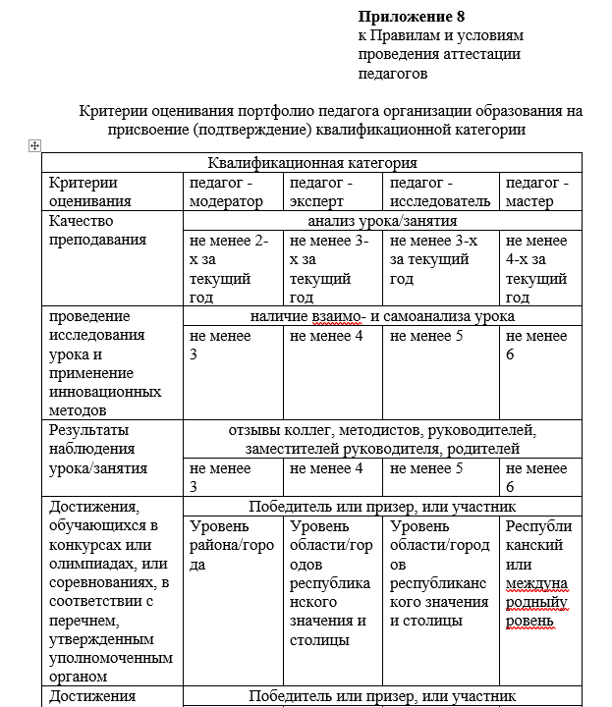
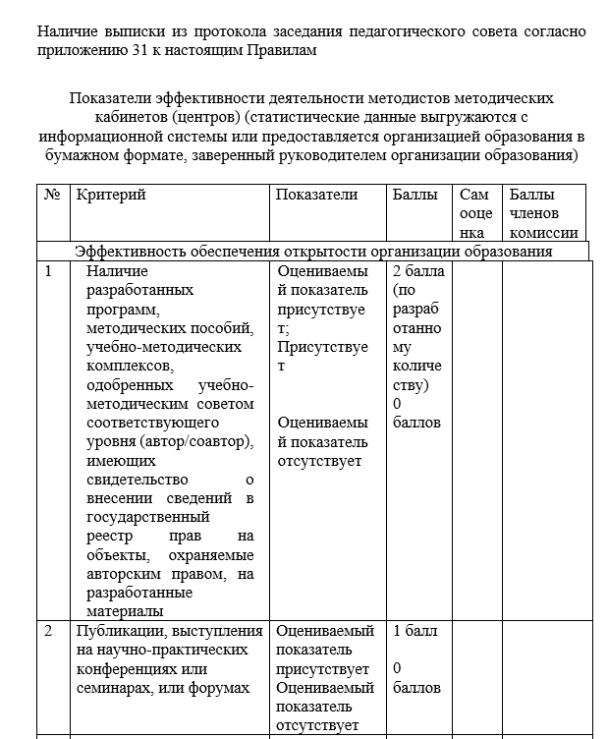
Критерии оценивания портфолио

